Slide 1
组合框(下拉框) CComboBox

Slide 2
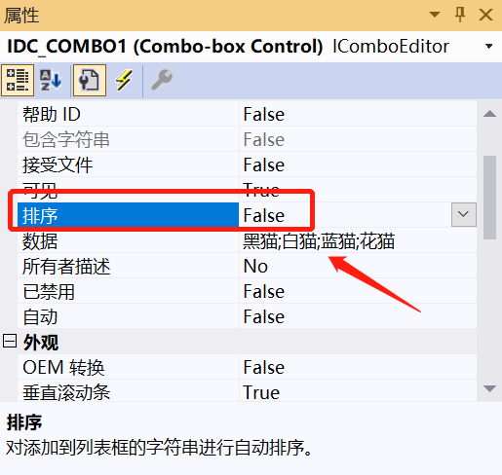
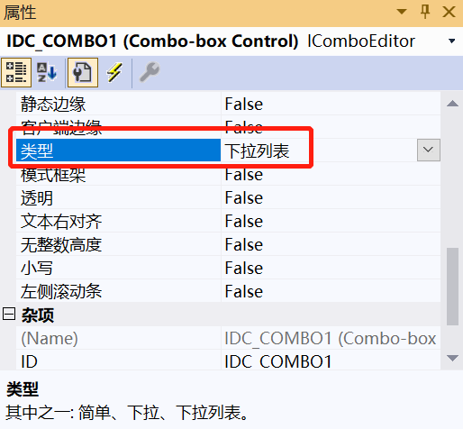
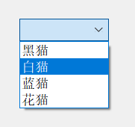
设置属性

Slide 3
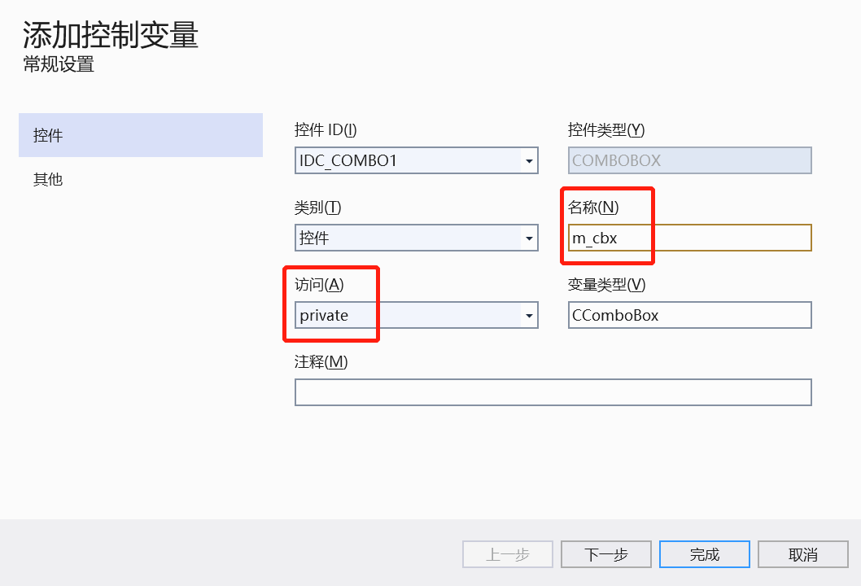
添加变量

Slide 4
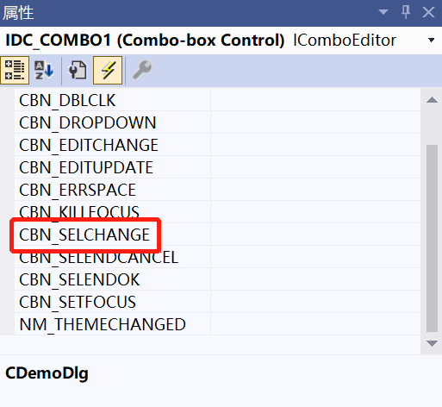
触发事件
// TODO: 在此添加额外的初始化代码
// 添加数据
m_cbx.AddString(TEXT("唐僧"));
m_cbx.AddString(TEXT("孙悟空"));
m_cbx.AddString(TEXT("猪八戒"));
m_cbx.AddString(TEXT("沙和尚"));
// 设置默认值
m_cbx.SetCurSel(0);
// 开除沙和尚
m_cbx.DeleteString(7);
// 添加白龙马
m_cbx.InsertString(5, TEXT("白龙马"));
// 根据索引查找内容
//CString str;
//m_cbx.GetLBText(5, str);
//MessageBox(str);

Slide 5
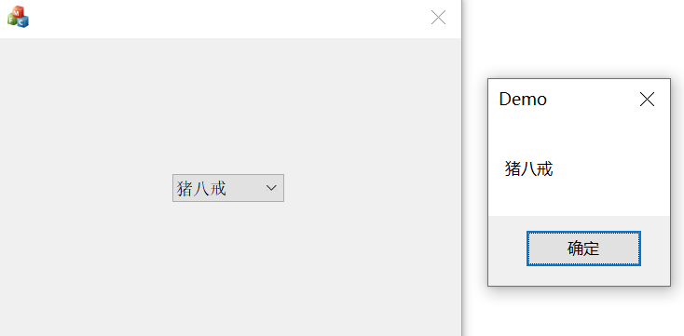
void CDemoDlg::OnCbnSelchangeCombo1()
{
// 获取当前索引
int index = m_cbx.GetCurSel();
CString str;
m_cbx.GetLBText(index, str);
MessageBox(str);
}

